Slide 1
西北太平洋不同熱帶氣旋尺寸所伴隨的綜觀流場型態
時間：2010.09.24
地點：S1-713
講員：魏士偉
指導教授：楊明仁 教授
參考文獻：
Liu, K. S. and Johnny C. L. Chan, 2002: Synoptic Flow Patterns Associated
with Small and Large Tropical Cyclones over the Western North Pacific.
Mon. Wea. Rev., 130, 2134–2142.

Slide 2
大綱
關鍵字
簡介
資料來源
研究方法
綜觀流場型態
總結與討論

Slide 3
關鍵字
方位角平均(Azimuthally average)
西南氣流爆發(Southwesterly surge)
季風渦旋(Monsoon gyre)

Slide 4
方位角平均(Azimuthally average)
將離中心等距離圓周上的數值平均後得到的結果，可用來觀察如颱風這類系統的軸對稱結構。
在本文中將相對渦度進行方位角平均之後定義TC的相對渦度下降至1×10⁻⁵s⁻¹與中心的距離為TC的大小。

Slide 5
西南氣流爆發(Southwesterly surge)
本篇文章中並未明確定義其標準。
這類型的850hPa綜觀流場可以明顯的於TC南側發現有較高風速(10~15m/s)的西南風流入。
有這種綜觀流場型態的TC尺寸通常比較大。

Slide 6
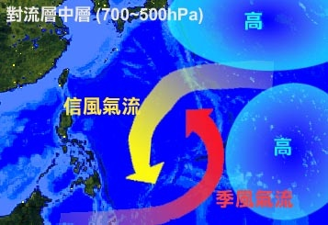
季風渦旋 (Monsoon gyre)
MG：Monsoon gyre(季風渦旋)
生成的環境特徵為兩個副熱帶高壓單體南北分佈，於是兩股交錯的氣流產生季風渦旋。
註：來自香港熱帶氣旋追擊站
主要有3個特徵
在低層有個範圍超過2500km的氣旋式渦旋
於氣旋式渦旋的南邊至東邊區域會有雲帶產生
生命期大約2~3個禮拜
註：資料來自AMS glossary

Slide 7
簡介
在許多前人研究中都指出熱帶氣旋的大小會影響其路徑。
熱帶氣旋尺寸的決定方法主要有兩種：
ROCI (the average radius of outer closed isobar)
R-15 or R-17(the average radius of surface wind)
Carr and Elsberry(1994)將綜觀流場型態分成standard、poleward、gyre以及multiple TCs四類。

Slide 8
資料來源– TC sizes and R-15
使用Liu and Chan(1999)利用ERS-1與ERS-2的風場資料估計1991~1996西北太平洋與大西洋TC的大小(透過相對渦度)與R-15的資料庫。
其中未掃過TC中心的ERS資料就不會被用來計算TC的大小。
本文章從LC的資料庫當中挑選位於西北太平洋的84個熱帶氣旋進行綜觀流場型態的分類。

Slide 9
資料來源– UKMO
使用UKMO1991~1996的分析資料分類熱帶氣旋附近的流場型態。
在本研究中使用了850hPa與500hPa的風場判別熱帶氣旋附近低層與中層的流場型態。
另外透過500hPa的重力位高度用來判定副熱帶高壓脊(STR)的範圍。

Slide 10
研究方法– TC的大小分級
Size(° lat) | Based on ROCI |  | This study: Based on RV
 | Merill(1984) | JMA & JTWC
Very small |  | <2
Small | <3 | 2~3
Average | 3~5 | 3~6 | <3
Large | >5 | 6~8 | 3~4.5
Very large |  | >8 | >4.5
熱帶氣旋大小的分級是根據TC大小排序中25百分位數與75百分位數來做區隔。
在185個個案中，46個屬於小的TC，91個屬於中等TC，48個屬於大的TC。

Slide 11
研究方法– 綜觀流場分類
在185個個案中選擇了61個個案(約1/3)進行分類(其餘的難以概括地分類其綜觀流場型態)。
使用UKMO的分析資料判定熱帶氣旋中心經向與緯向各±20°區域內的綜觀環境流場。
主要分成SW、LS、DR三類。
熱帶氣旋中心透過850hPa的資料計算最大相對渦度的位置為其中心。

Slide 12
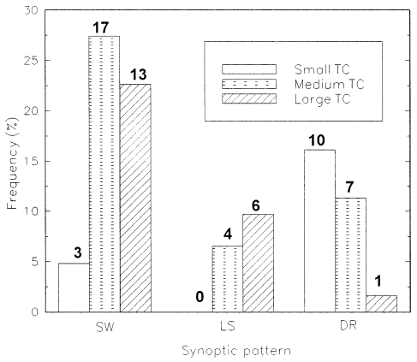
綜觀流場型態
61個綜觀流場分類：
SW：Southwesterly surge
LS：Late-season
DR：Dominant ridge
這分類方式與Carr and Elsberry(1994)的分類法不同。

Slide 13
綜觀流場型態
大TCs綜觀流場型態主要為SW，LS次之，DR最少。
中TCs綜觀流場型態亦是以SW最多，DR次之LS最少。
小TCs綜觀流場型態則是以DR為主，SW較少並無分佈於LS。

Slide 14
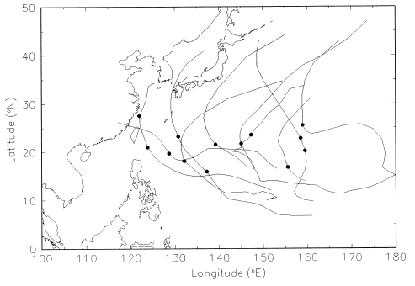
綜觀流場型態—Large TCs(SW)
20 ° N
Notes:
此圖為13個個案10個大TCs的平均，在850hPa高度場中可以看見在TC南邊有範圍廣闊的西南風。並且值得注意的是在TC東南邊有個反氣旋的產生，這與一些前人研究在模式模擬中因為beta effect產生在TCs東南邊的反氣旋情況相符。
這13個採樣點主要都位在北緯20度的範圍中，並且在這10個TC當中幾乎都有轉向的情況，這與500hPa高度場相同，可以看見TCs位於副熱帶脊的邊緣。

Slide 15
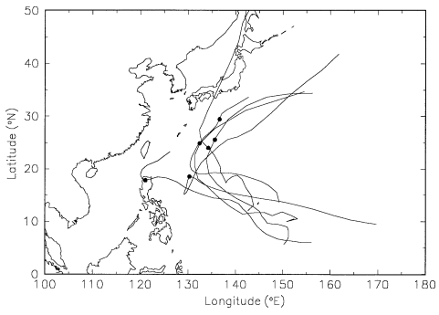
綜觀流場型態– Large TCs(LS)
15~30 ° N
130~140°E
Notes:
在後颱風季如10月11月，由於歐亞大陸上空強勁的反氣旋存在，西北太平洋普遍吹拂著東北季風，並且西風帶及副熱帶脊都向赤道南移。
這時的熱帶氣旋大小主要分布於大與中兩個等級，沒有一個TC大小小於3度的。這情況與前人進行氣候統計結果相同，在10、11月的熱帶氣旋都較盛夏的7.8月來得大。
而在500hpa場中可以看見此類型的TCs主要分布在極側的西風帶或者處在STR的瓦解處。
這些個案主要分布在北緯15~30度 東經130~140度的區域，與前面SW的型態類似的這幾個TC的採樣點都是傾於轉向。

Slide 16
綜觀流場型態–Small TCs(DR)
Notes:
可以從850hPa與500hPa看見在TC北邊有個明顯的脊線存在，雖然也有西南流場存在不過風速比大TC來得小多了，並且在小TC的東南方沒有出現反氣旋，而這種型態沒有特定的分布區域不像前兩種流場型態。

Slide 17
綜觀流場型態—Small TCs(MG)
Percy
Notes:
Monsoon gyre 在西北太平洋的季風環流偶爾會產生一個存在2~3個禮拜的渦旋，Lander(1994)提出在此渦旋的東邊會相繼出現幾個小的熱帶氣旋。在1993年有三個熱帶氣旋如此產生但是只有其中的Percy被ERS觀測到，於是這邊只討論Percy的部分。
在850hPa的部分可以看見季風渦旋以及在其東側邊緣的Percy，不過這個渦旋垂直範圍沒有很廣在500hPa就看不見它 ，而且在500hPa有著完全不同的特徵，Percy被兩個緯向的STR所夾住。
另外值得一提的是這種monsoon gyre也有可能會自行生成TC，像是1991年的颱風(Gladys)

Slide 18
綜觀流場型態—Case study
1996年，ERS於Bart的成熟期間曾掃過8次之多。
Bart於5/9 0600UTC在菲律賓東方形成TD。5/10 00UTC達到TS強度。
5/14 00UTC達到最大強度。
5/15 00UTC行進到轉向點，之後便一路向東北前進。

Slide 19
綜觀流場型態—Case study
在Bart的生命期當中主要可以分成三個階段。
1：5/12 12UTC~5/14 00UTC
2：5/14 00UTC~5/16 00UTC
3：5/16 00UTC~5/18 00UTC
從圖中可以看出來TC的大小與強度並沒有關係。

Slide 20
綜觀流場型態—Case study
在5/12 00UTC時可以看到在Bart北邊有明顯的STR，這與DR的流場型態相似並且此時Bart屬於小的TC(<3°)。
Notes:
從5880等高線(藍線)可以看出此時西北太平洋主要受到太平洋副高壟罩。
而且在850hPa的西南風也不像前述的大TC時綜觀場中西南風的風速來的快。
紅色虛線為10m/s的等風速線

Slide 21
綜觀流場型態—Case study
在5/13 00UTC，Bart北方的STR有減弱的趨勢，此時850hPa的西南風也有些微的增強。
在5/13 00UTC~14 00UTC中間Bart有些微的變大。

Slide 22
綜觀流場型態—Case study
Bart在5/15 00UTC開始轉向，隨後進入在STR北側的西風帶。
5/16 00UTC西南風更為增強，此時流場型態轉變成為大TC情況中的SW。

Slide 23
總結與討論—Summary
本篇文章整理出了大TC與小TC的綜觀流場型態。
大TC：SW&LS
小TC：DR&MG
在明顯受到STR影響的環境場中的TC都偏小。當TC進入減弱的STR或者STR北邊的西風帶中，TC尺寸將會變大。
後颱風季出現的TC的大小都比盛夏期間來的大。

Slide 24
總結與討論—Discussion
由於颱風環流與環境流場很難清楚的區隔開來，因此本篇文章主要強調熱帶氣旋環流與環境場之間的互動，並未探討其因果關係。
QuikScat高解析度的風場資料能夠提供更佳的TC結構與範圍，因此能夠用來驗證本文中的綜觀流場型態，或許亦能找到其他的型態。
TC的大小對其行進方向有顯著的影響，對此有更多的了解將有助於提升預報熱帶氣旋路徑的準確性。
Notes:
因此未來可以利用模式探討其因果關係與物理過程。

Slide 25
謝謝大家

Slide 26
ERS
繞極太陽同步衛星

Slide 27
Monsoon gyre

Slide 28
Beta effect

Slide 29
相對渦度(Relative vorticity)
用來描述氣流相對於地面水平方向旋轉的物理量。
文中利用ERS-1&2的散射儀所觀測到的表面風場來計算相對渦度，決定熱帶氣旋的大小。

Slide 30
簡介
Carr and Elsberry(1994)將綜觀流場型態分成standard、poleward、gyre以及multiple TCs四類。
Standard：有緯向分布的中對流層副熱帶脊(STR)
Poleward：在TC東邊有個STR，並且北邊的脊有瓦解的情況發生
Gyre：有著伴隨季風渦旋的緯向STR位於西北方並且在東側邊緣有經向分布的STR

